Slide 1

Projet n°9

Slide 2
Sommaire
Le contexte
Préparation des données
Clustering
ACP
Les résultats et recommandations

Slide 3
Le contexte
Nous travaillons chez « La poule qui chante », société française d’agroalimentaire souhaitant se développer à l’international.
Objectif principal : Proposer une première analyse sur un groupement de pays à cibler en priorité
Pour cela :
Notebook sur la préparation
Import
Notebook sur l’analyse
Clustering (CAH/K-means)
Nettoyage
Analyse
ACP
Pestel

Slide 4
Préparation des données
Initialisation
3 Dataframes :
Nettoyage
Doublons
Analyse
Valeurs nulles
Alimentaire
Population
rnb
Outlier
Merge
Ajout variables: TDI TAS

Slide 5
Clustering
K-means
Il faut définir à l’avance le groupe centroïde :
Méthode du coude
Méthode de la silhouette
Faibles temps de calcul : le k-means n’est pas une méthode de clustering hiérarchique. Comparé à d’autres méthodes(CAH), les temps de calcul sont donc bien plus faibles.
Pas de cohérence entre 2 exécutions : si vous exécutez 2 fois un algorithme des k-moyennes sur vos données, vous obtiendrez 2 résultats différents.
CAH
Pas de choix de groupe à définir
Classification Hiérarchique
Facile à utiliser : La CAH construit systématiquement un dendrogramme qui va résumer tout les regroupements qui ont été fait.
Pas adapté aux grands volumes de données: Ne peut pas être utilisée sur des volumes important, les temps de calcul exploseraient.
Afin de rendre les variables comparables entre elles pour notre clustering, nous allons les centrer/réduire.

Slide 6
CAH dendrogramme
Je garde 5 clusters et non 3 pour ne pas tomber sur une classification de « pays riche , en voie de développement et pauvre »
Nous allons donc étudier nos 5 clusters
Dendrogramme
Découpage 5 clusters

Slide 7
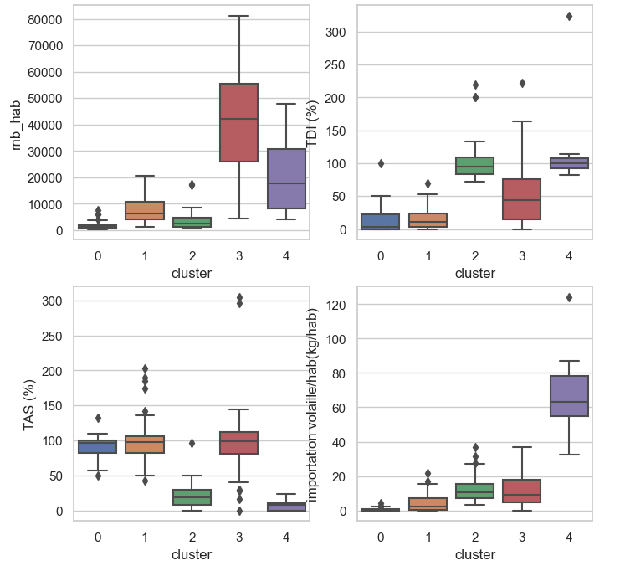
Etude cluster CAH
Boxplots:
Analysons nos clusters dans nos variables, 2 groupes se démarquent :
TDI élevé
TAS faible
RNB élevé pour un, plus faible pour l’autre
Importation de volaille
Ratio de protéines volaille

Slide 8
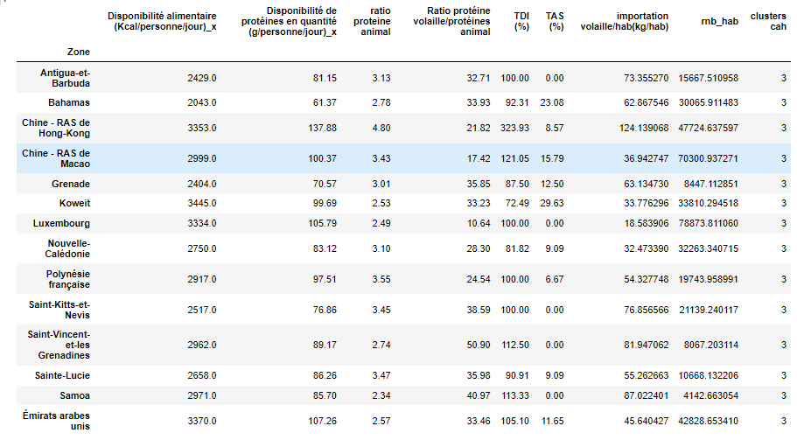
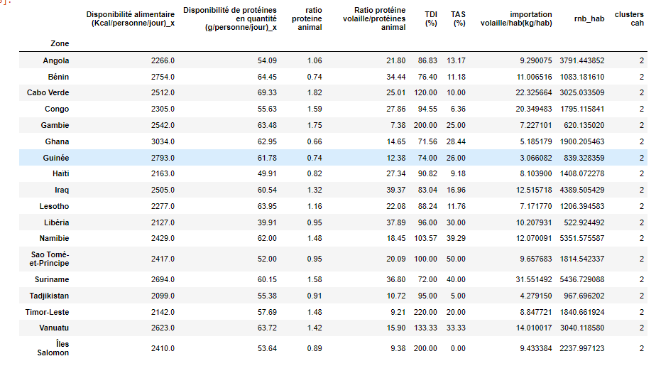
CAH nos cluster finaux
2 Clusters :
1er cluster à privilégier
2nd cluster moins intéressant, mais d’autres possibilités
Groupe 1
Groupe 2

Slide 9
K-means
Déterminons nos groupes :
Coude (distance moyenne entre les points et leurs centroïdes respectives au carré)
Dans cette utilisation:
3 groupes
5 groupes
7 groupes
Silhouette (une mesure de la similitude d’un point de données à l’intérieur d’un groupe par rapport à d’autres groupes)
Dans cette utilisation:
3 groupes
5 groupes
7 groupes
8 groupes
Je décide de partir sur 5 groupes pour correspondre à ma CAH et éviter le « riche, pauvre, en dev » des 3 groupes

Slide 10
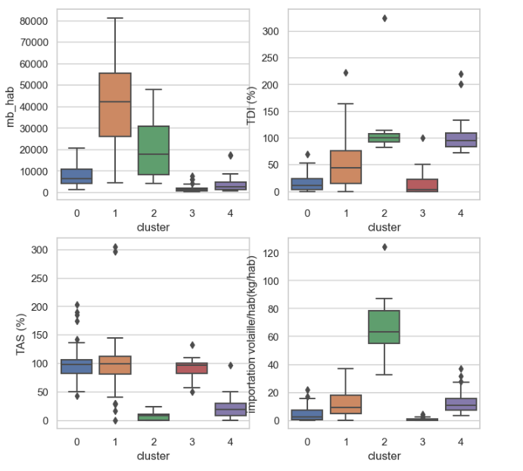
Etude cluster K-MEANS
Boxplots,:
Analyser nos cluster dans nos variables, 2 groupes se démarquent :
TDI élevé
TAS faible
RNB élevé pour un, plus faible pour l’autre
Importation de volaille
Ratio de protéine volaille

Slide 11
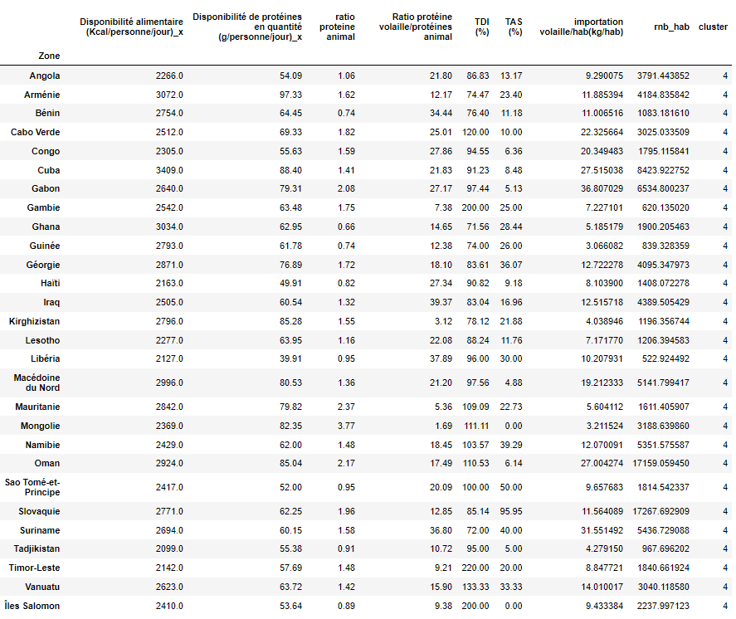
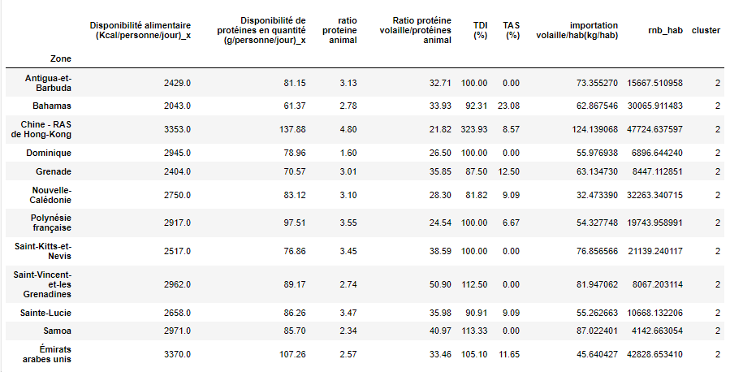
K-means nos cluster finaux
2 Clusters :
1er cluster à privilégier
2nd cluster moins intéressant, mais d’autres possibilités
Groupe 2
Groupe 1

Slide 12
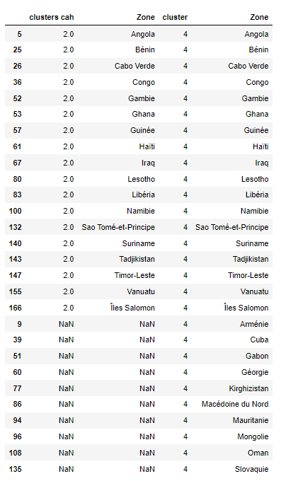
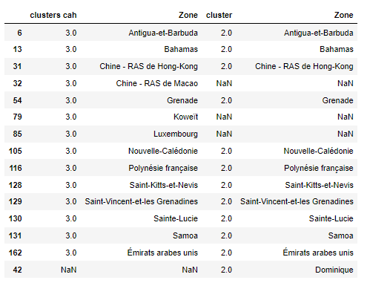
Kmeans VS CAH
Comparons nos deux algorithmes de clustering :
Deux groupes se ressemblent :
CAH3-kmeans2
CAH2-kmeans4

Slide 13
Analyse en composante principale (ACP)
Cette méthode vise à réduire le nombre de variables observables sur nos individus, tout en conservant un maximum d’informations.
Cette méthode est très utile pour visualiser un grand nombre de variables sur un plan en 2 dimensions.
Le principe est simple : Il s’agit en fait de résumer l’information qui est contenue dans une large base de données en un certain nombre de variables synthétiques appelées : Composantes principales.

Slide 14
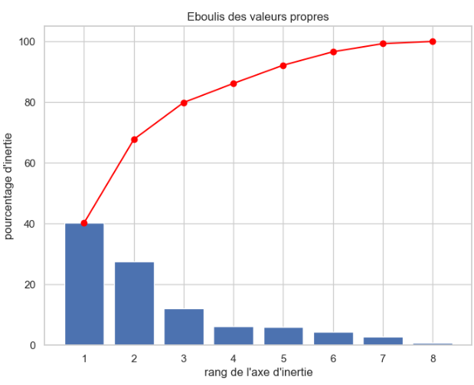
Eboulis des valeurs propres
Ce diagramme décrit le pourcentage d’inertie totale associé à chaque axe
La courbe rouge représente la somme cumulée des inerties
L’inertie(variance) est le pourcentage d’information que contient l’axe
Nous garderons 3 axes :
Axe 1 : 40% de l'inertie totale
Axe 2 : 27% de l'inertie totale
Axe 3 : 12% de l'inertie totale
Pour un total de 79% de l'information

Slide 15
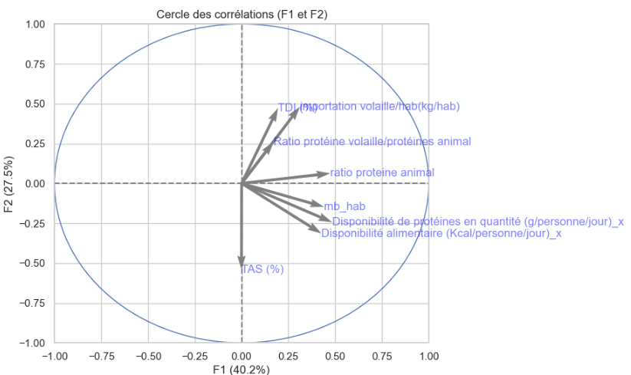
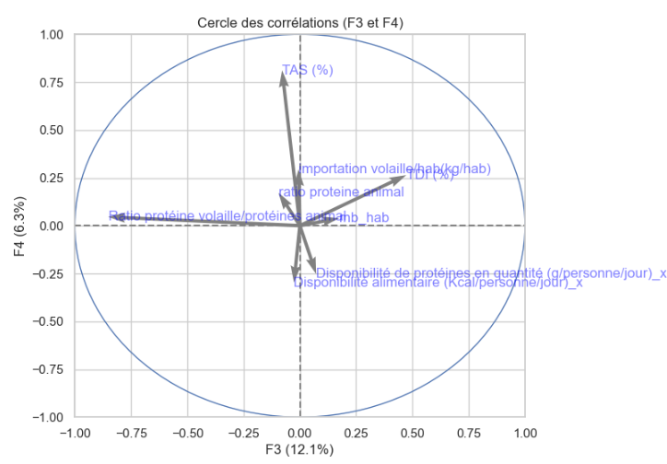
Cercle de corrélation
Le cercle de corrélation montre les corrélations entre les composantes (axe) et les variables initiales.
Notre représentation se fait sur 2 axes, il nous permet de visualiser l’importance de chaque variable pour chaque axe
Rnb_hab est corrélé négativement pour l’axe F2 mais positivement pour l’axe F1

Slide 16
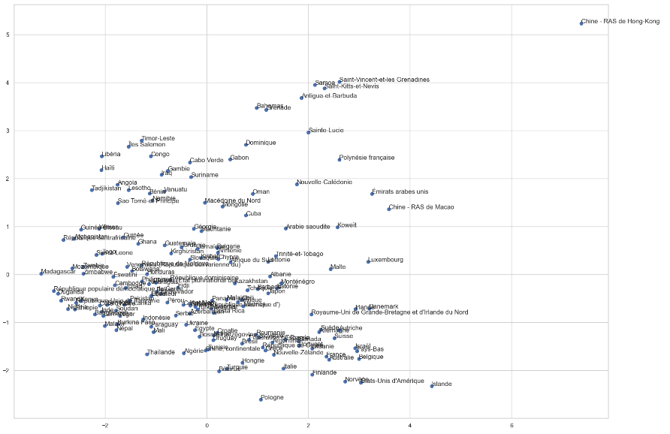
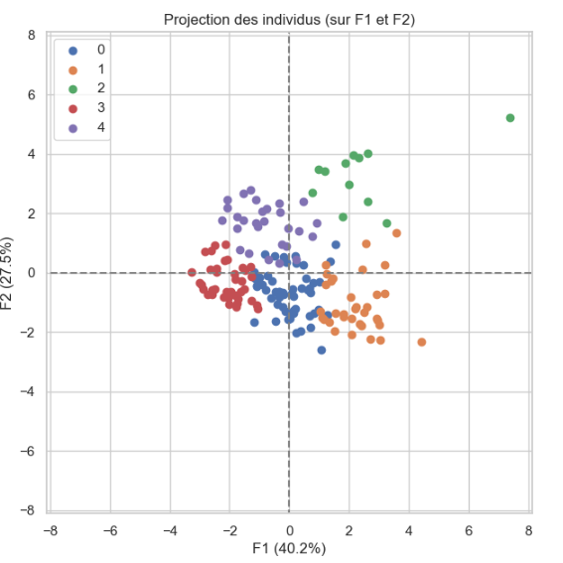
Représentation de l’acp
Voici une représentation de nos pays sur les deux premières composantes.
En mettant en couleur les différents clusters, nous apercevons une certaine tendance.
Les pays qui nous intéressent se retrouvent au dessus de l’axe F2(TDI élevé, faible TAS), et de part et d’autre de l’axe F(dispo, ratio protéine, rnb)

Slide 17
PESTEL
La méthode d'analyse PESTEL
(Politique, Économique, Socioculturel, Technologique, Écologique, Légal)
est un outil de diagnostic stratégique qui permet de comprendre l'influence extérieure qui peut impacter votre activité.
Pour notre part nous n’utiliserons que le P(politique) et S(socioculturel) du Pestel pour affiner notre choix de pays.
Nous allons ajouter pour nos 2 groupes :
- La stabilité politique
- Le nombre d’habitant dans le pays

Slide 18
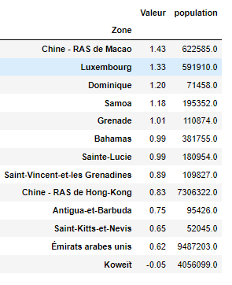
Cluster 1
Premier groupe :
Beaucoup d’îles (Dominique, Samoa, Grenade etc…) trop chère pour aller faire du commerce.
La Chine(Hong-Kong, Macao), difficulté à avoir des accords commerciaux.
Les Emirats arabes unis peuvent être intéressants selon les accords et les prix des transports, ainsi que le Koweït, malgré sa faible stabilité politique
Le Luxembourg est NOTRE cible n°1. En effet : pays d’Europe, stabilité politique très bonne, très bon RnB

Slide 19
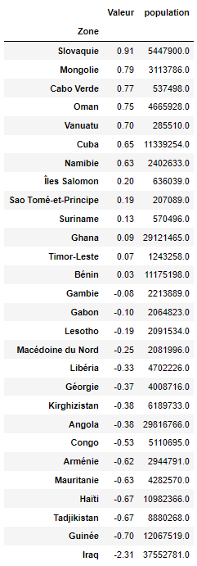
Cluster 2
Deuxième groupe :
Beaucoup d’îles ici aussi, nous n’allons pas chercher à les comparer
l’Oman qui est situé à côté des Emirats, pourrait être intéressant si nous choisissons de partir vers les pays du Moyen-Orient.
La Mongolie est intéressante, mais dispose d’un faible RNB
Certain pays d’Afrique du Nord mais disposant d’une faible stabilité politique et d’un RNB très faible.

Slide 20



Conclusion
Voici mon top 3 que je recommande :
Le Luxembourg
Les Emirat arabes-unis, L’Oman et le Koweït
La Mongolie

